Slide 1
Математику, друзья, Не любить никак нельзя. Очень строгая наука, Очень точная наука- Это математика.
Итак, урок начинаем И успехов вам желаем.

Slide 2
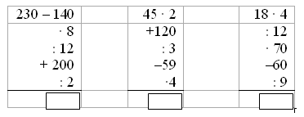
УСТНЫЙ СЧЁТ

Slide 4
93+7 и 7+93
ПЕРЕМЕСТИТЕЛЬНЫЙ

Slide 5
15 НОЯБРЯ Классная работа
425.346
400.000 + 20.000 + 5.000 + 300 + 40 + 6

Slide 6
24 + 65 + 76 61 + 58 + 39
24 + 76 + 65
61 + 39 + 58

Slide 7
37+85+115 49+275+51 827+406+594 499+697+303
237
375
1.827
1.499

Slide 8
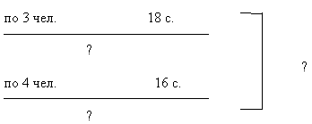
ЗАДАЧА

Slide 9
РАБОТА САМОСТОЯТЕЛЬНО
5 примеров
3 примера
2 примера

Slide 10
СПАСИБО ЗА УРОК.

